Slide 1
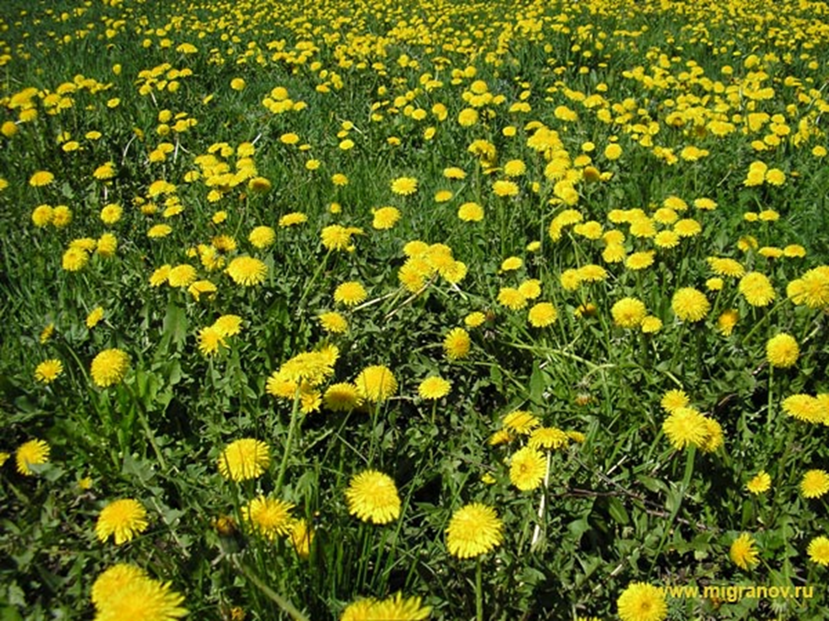
Муниципальное дошкольное учреждение Детский сад №21 «Умка»
«Одуванчики»
Автор :
Воспитатель-Федулова Оксана Геннадьевна
С/Х Боровский
2018

Slide 2
Цель: научить детей рисовать способом тычка цветы одуванчика.
Задачи:
-учить детей закрашивать листья кончиком кисточки
- продолжать расширять знания детей о первых весенних цветах.
--воспитывать бережное отношение к природе

Slide 3
Уронило солнце лучик золотой. Вырос одуванчик, первый,
молодой.
У него чудесный золотистый цвет. Он большого солнца маленький
портрет.

Slide 4
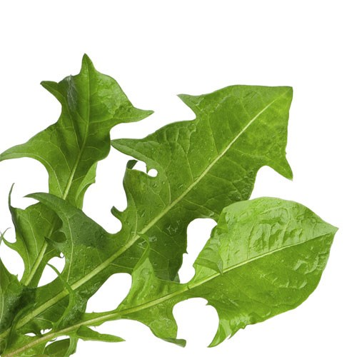
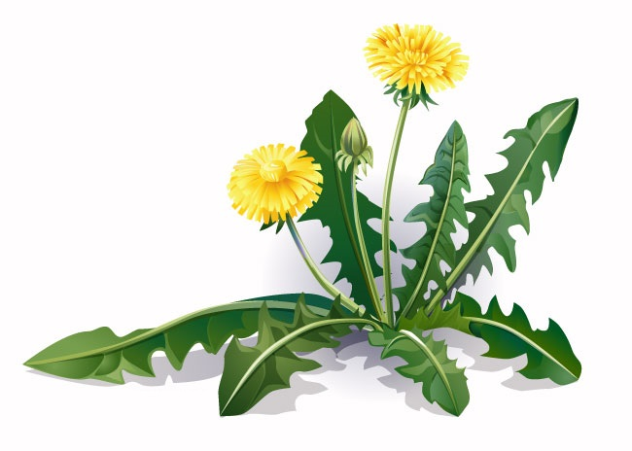
Одуванчики – первые цветы, которые появляются весной.
Сначала вырастают листья. Они необычной формы, как будто их кто - то оборвал.
Потом на трубочке – стебельке распускаются желтые цветы. С центра цветка в разные стороны расправились лепестки, как лучики у солнышка.
Через несколько дней наше «солнышко» превратиться в белую пушистую тучку…

Slide 5
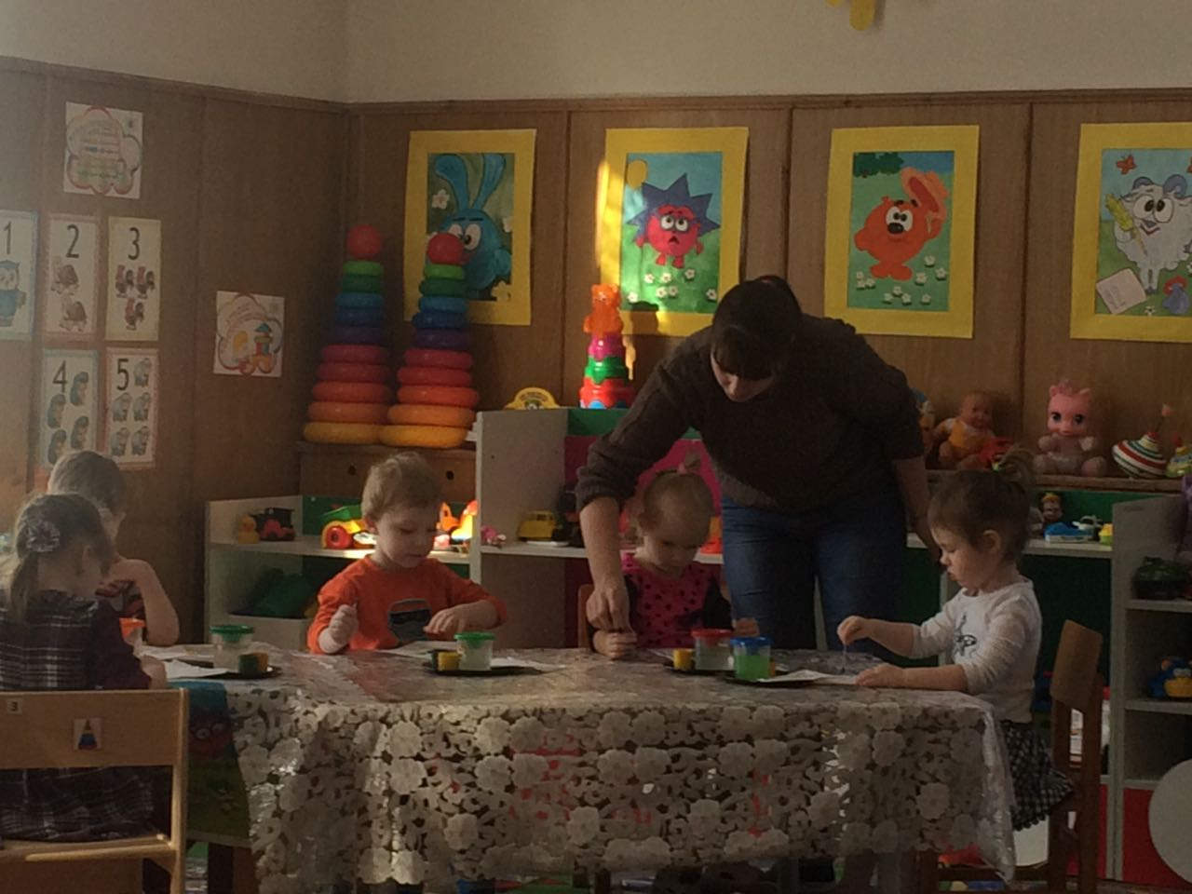

Slide 6
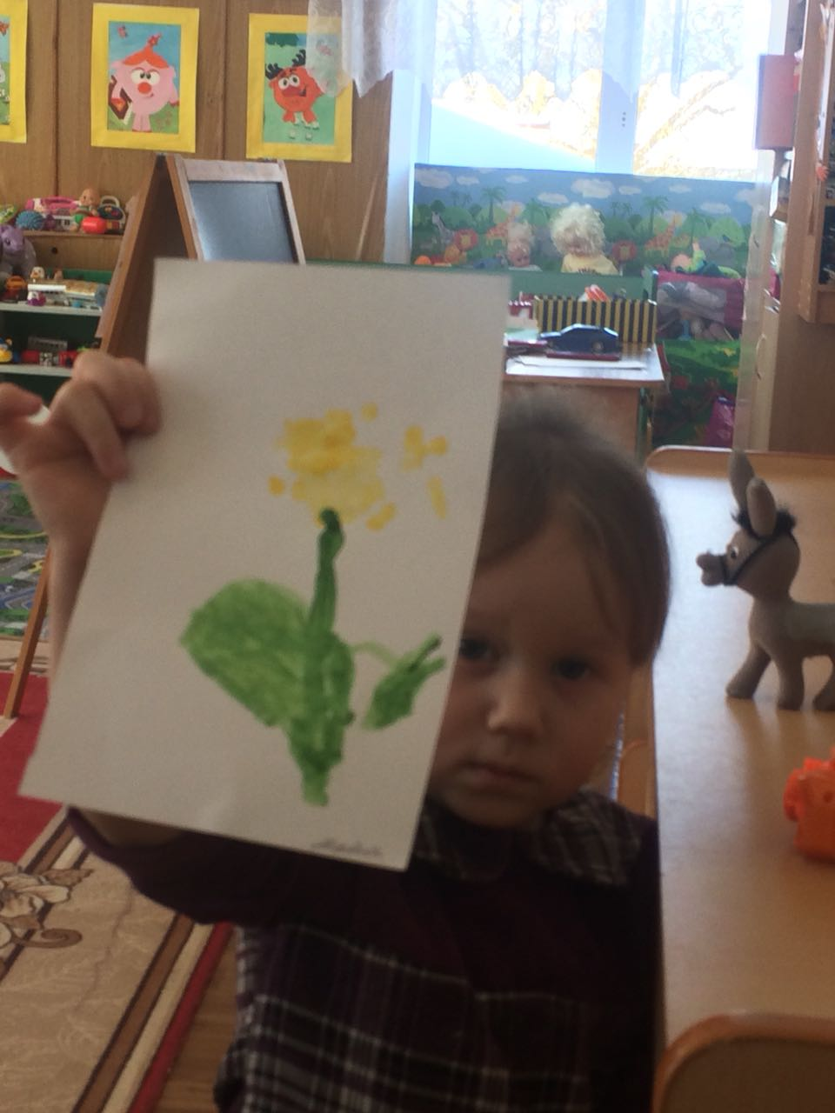

Slide 7
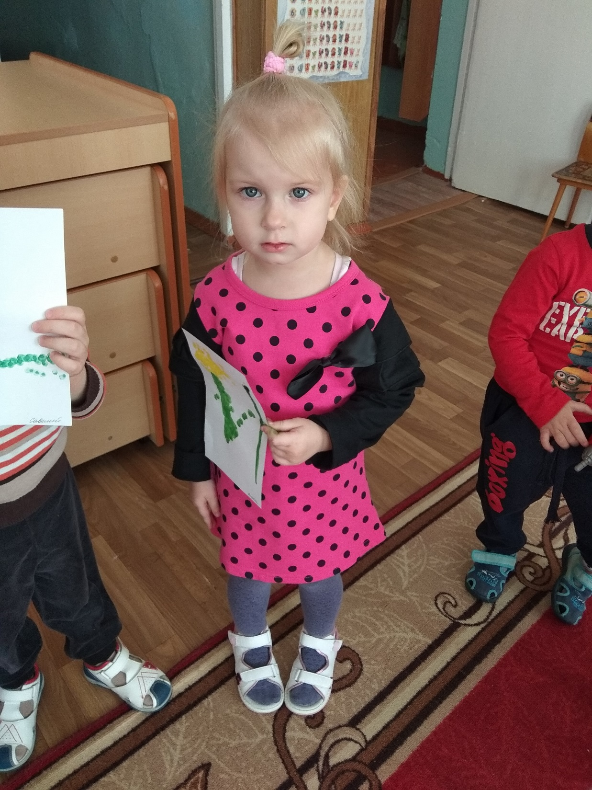
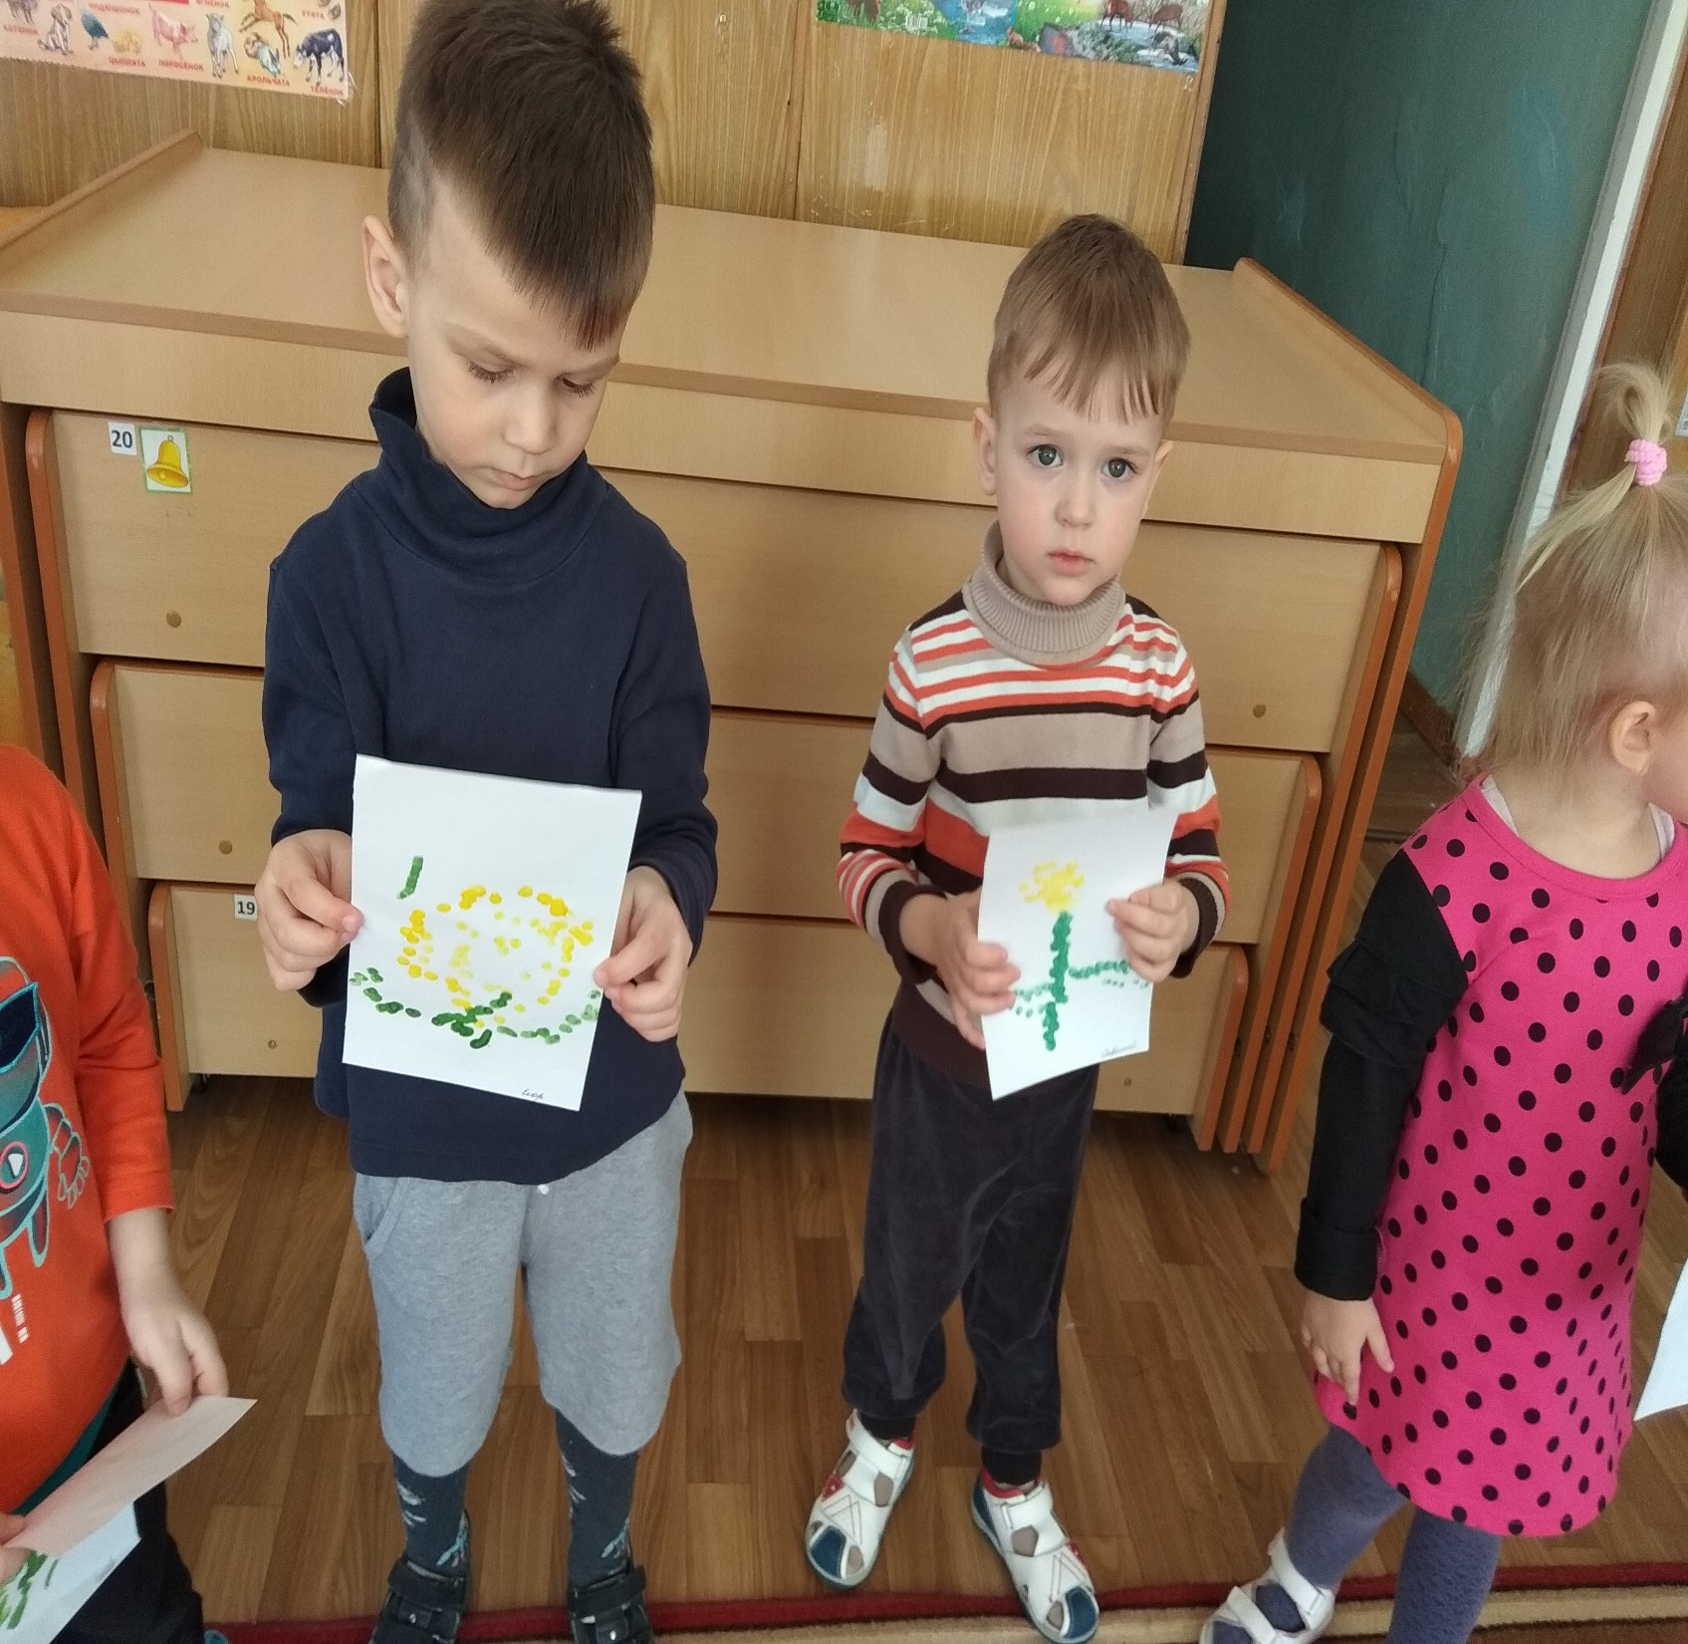
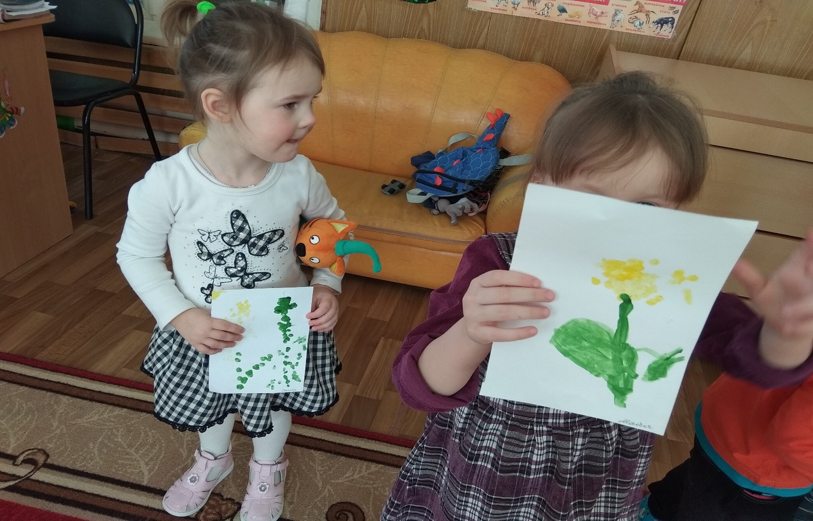
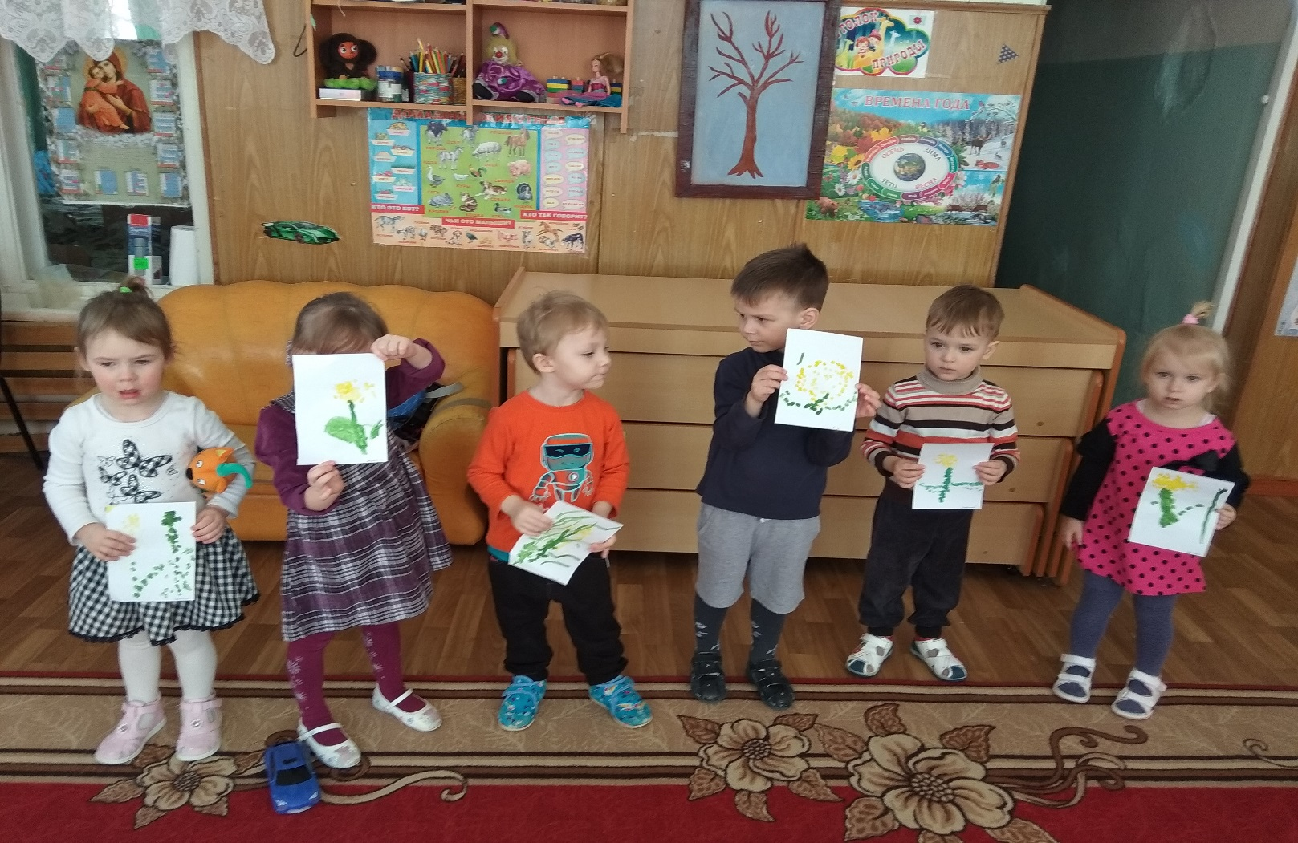

Slide 8
Спасибо за внимание!

